Slide 1
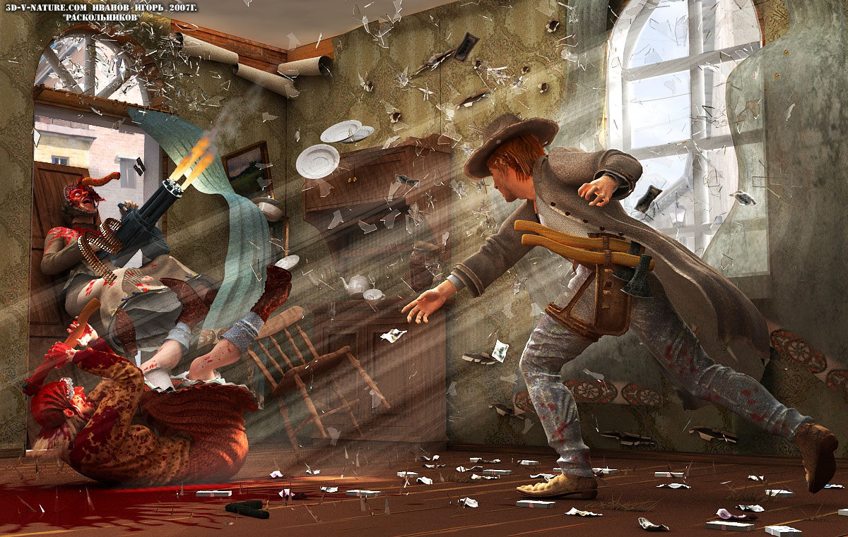
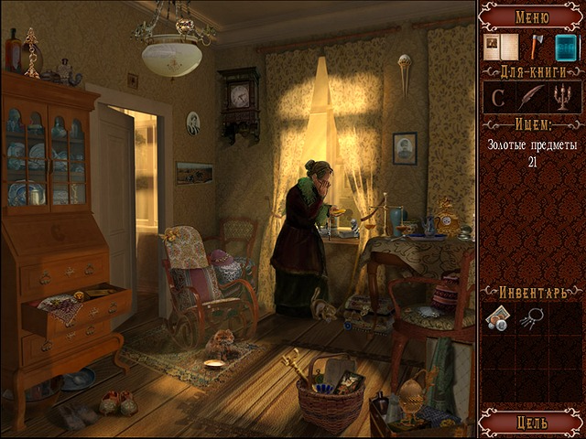
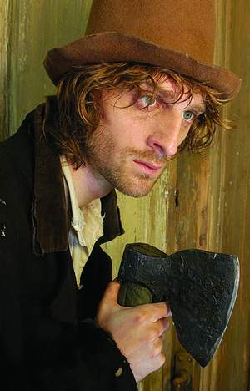
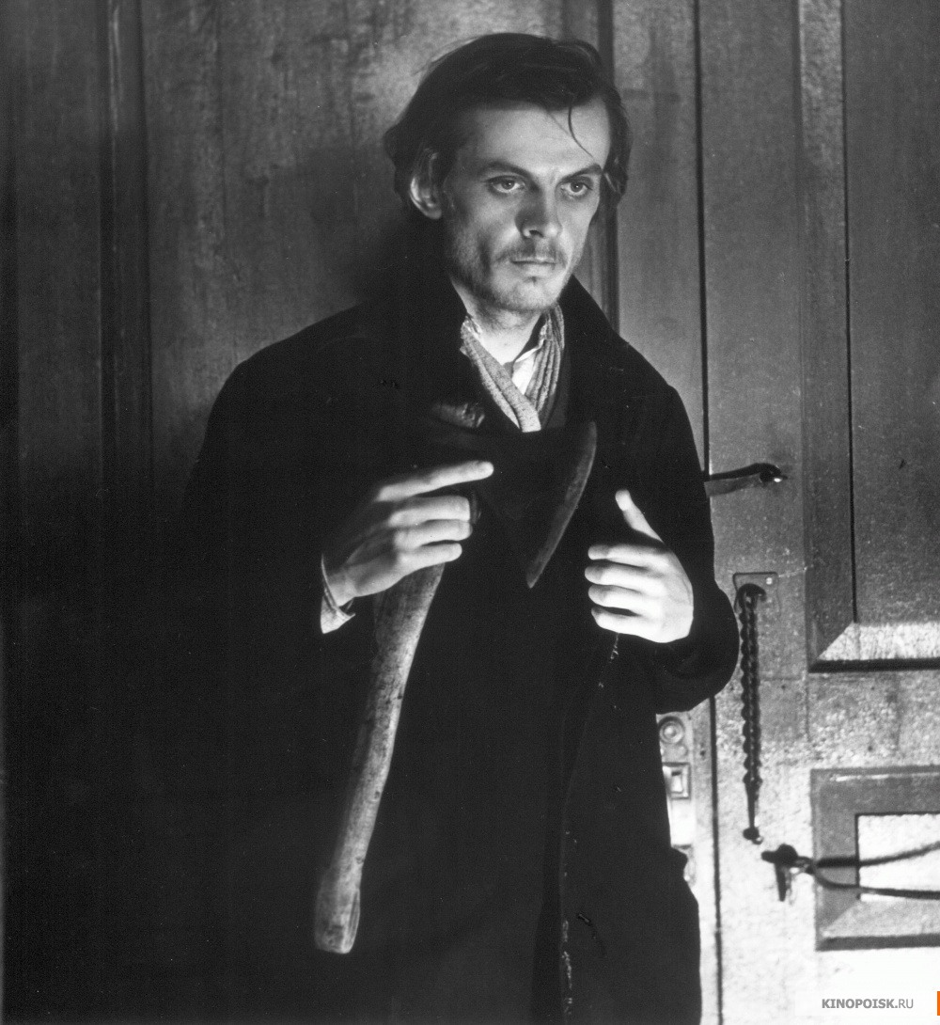
Преступление Родиона Романовича Раскольникова
Ф.М.Достоевский

Slide 2
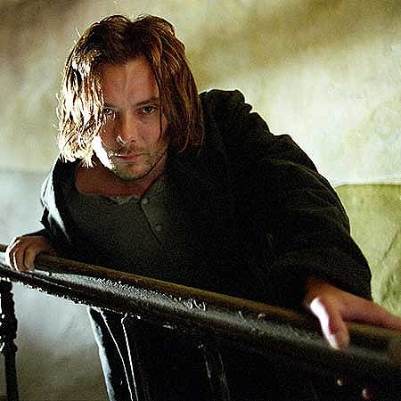
Вариантов оценки много – поговорим о деталях
Нерешённое
Чем чётче мысли – тем безобразнее предстоящее
Клочок одежды в движущемся механизме Теории
Упадок ВОЛИ и легкомыслие
Что первично? Болезнь или преступление?
Мысли о дизайне пространства

Slide 3
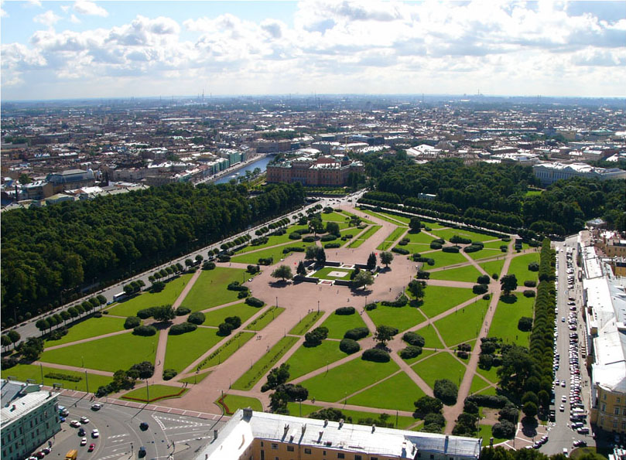
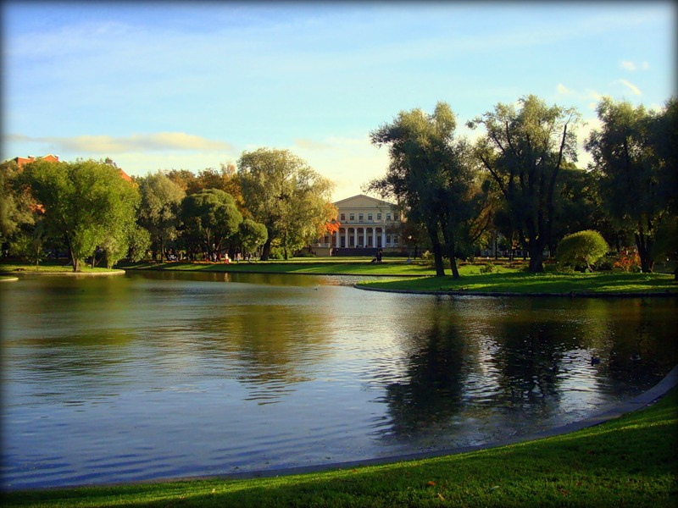
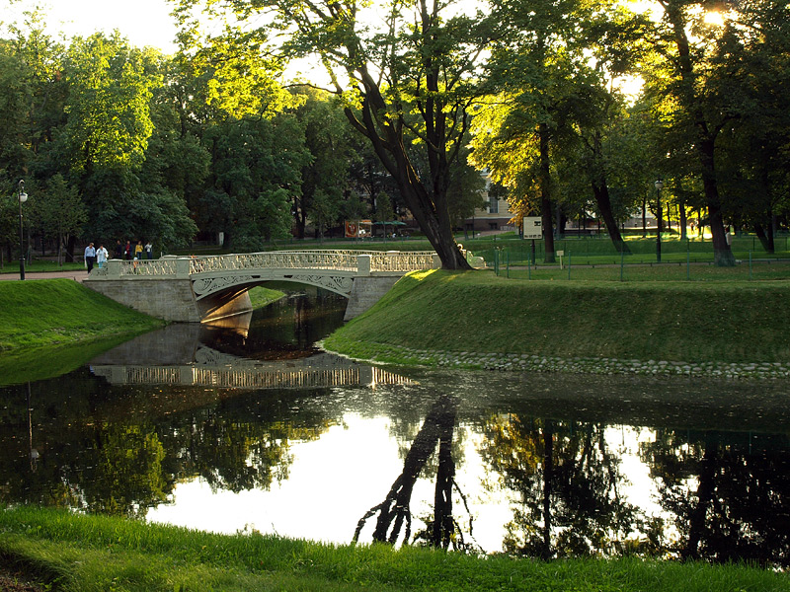
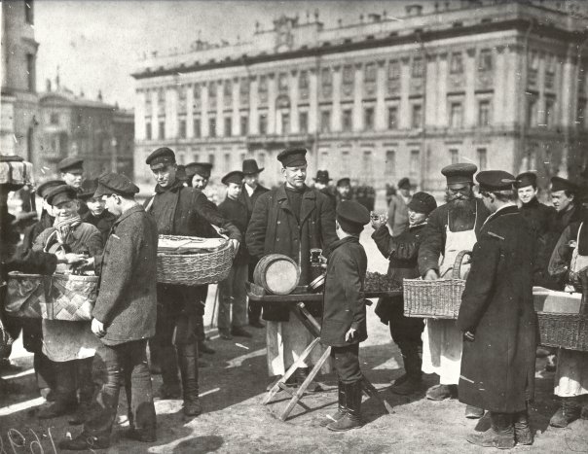
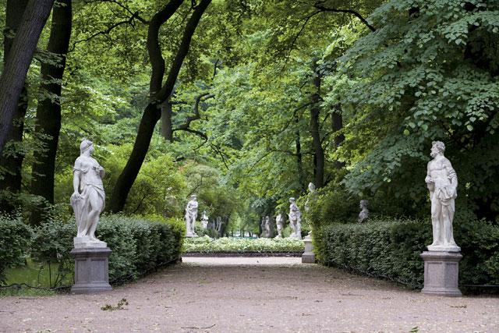
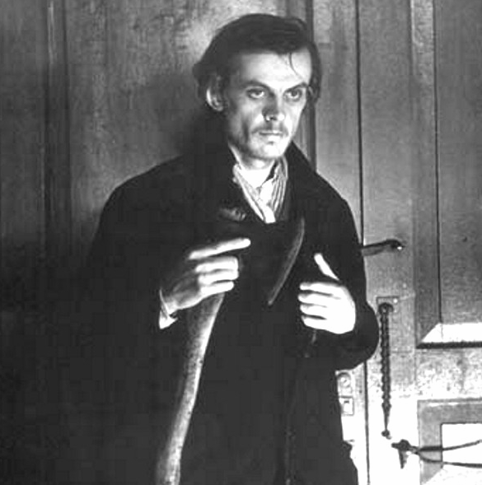
Марсово поле
Юсупов сад
Дворцовый Михайловский сад
Летний сад

Slide 4
«Казнь наступает»
Вызов в участок – чувства
Резкая смена чувств/настроений
Многолюдие улиц Петербурга
5 этаж. Разумихин
«Основная тайна романа
лежит не в преступлении,
а в мотивах»

Slide 5
Содержание темы
Сущность теории и её связь с идейными течениями 60-х годов
Созревание идеи
Как обнаруживается ложность теории?
Отношение автора к Раскольникову

Slide 6
Роман
МОТИВ ПРЕСТУПЛЕНИЯ (лат. morus - движение; греч. moveo - то, что движет) осознанное внутреннее побуждение, которое вызывает у человека решимость совершить преступление и которым он затем руководствуется при его осуществлении.
Сюжет (от фр. sujet — предмет) — в литературе, драматургии, театре, кино и играх — ряд событий (последовательность сцен, актов), происходящих в художественном произведении
Социально-философский
С детективными элементами
Разгадка мотива – сюжетная тайна

Slide 7
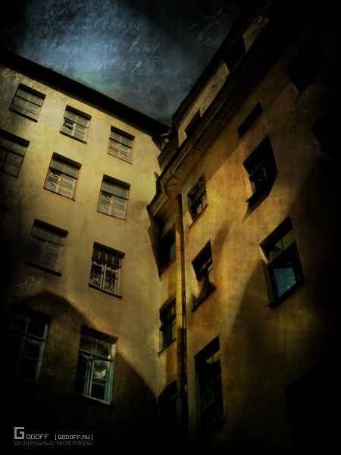
«Нескончаемый диспут и столкновение противоположных начал»
УБИЙЦА
Виноват ли Раскольников?
Что мы видим как читатели?
Всё видим глазами Раскольникова
А) Сочувствие и сострадание
Б) Отвращение

Slide 8
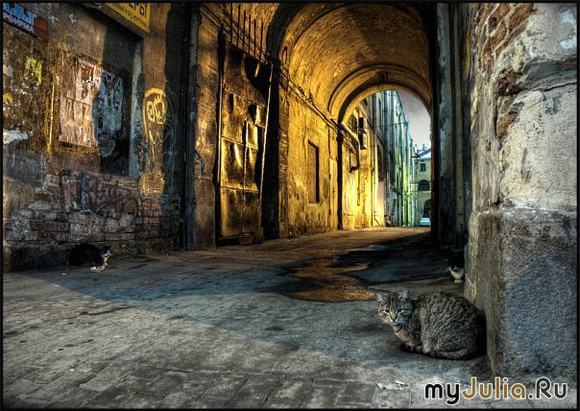
Сущность теории Раскольникова
Часть 3. глава 5
Часть 3. глава 6
Часть 6. глава 7
* Часть 5. глава 4
Порфирий Петрович
Раздумья Дуня
Соня
Не философская концепция, а …
Поиск
Метание
Заблуждение
ЖИВОЙ человек + теоретические ПОСТРОЕНИЯ

Slide 9
Можно ли оспорить научные выводы?
Взгляды Раскольникова – это его ЛИЧНОСТЬ:
Место (а) рождения теории
Состояние человека
Объективные предпосылки
Неприятие мира ЗЛА И НАСИЛИЯ
«Невыносимое положение» (Д.И.Писарев)

Slide 10
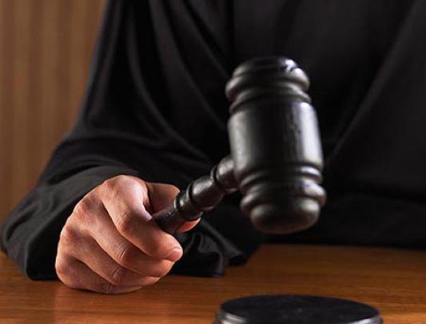
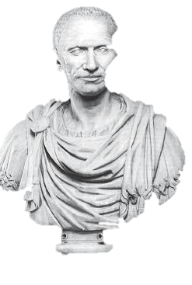
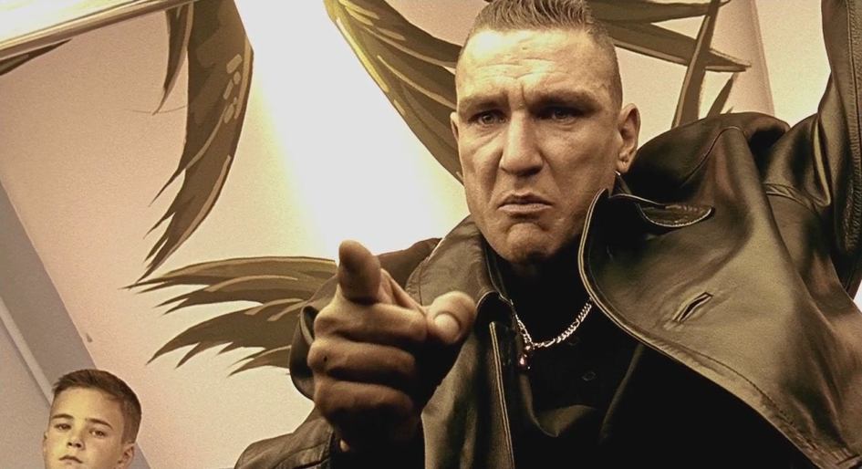
Документальное
«Приговорён к убийству!
Д. Писарев
«Борьба за жизнь»
1865 г. Перевод книги Наполеона III «История Юлия Цезаря»
Благо с помощью насилия
«Помутнение сердца человеческого»
«Кто много посмеет – тот и прав»

Slide 11
Пересмотр, перечисление и… всех мотивов
ЧАСТЬ 5 глава ;
1. Почему Раскольников не может объяснить Соне мотивы убийства?
2. Как он пытается объяснить причины, побудившие совершить это?
3. Почему все его объяснения несостоятельны?
4. В чём отличие правды Р и С
5. Что помогло Соне одержать нравственную победу?

Slide 12
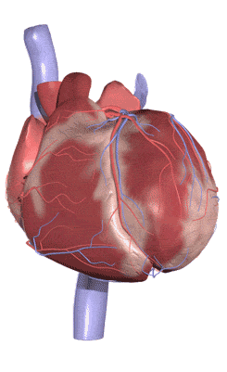
Без логики – только крик сердца. Раскольников становится беспомощным, а робкая Соня – сильной. (см.ремарки Достоевского)
Душевная сила в глаголах – действиях Сони
Народные представления: покаяние перед матерью – Землёй
Не в церковь – перед людьми
Не «убийца» - «несчастный»
Основа правды Сони – любовь

Slide 13
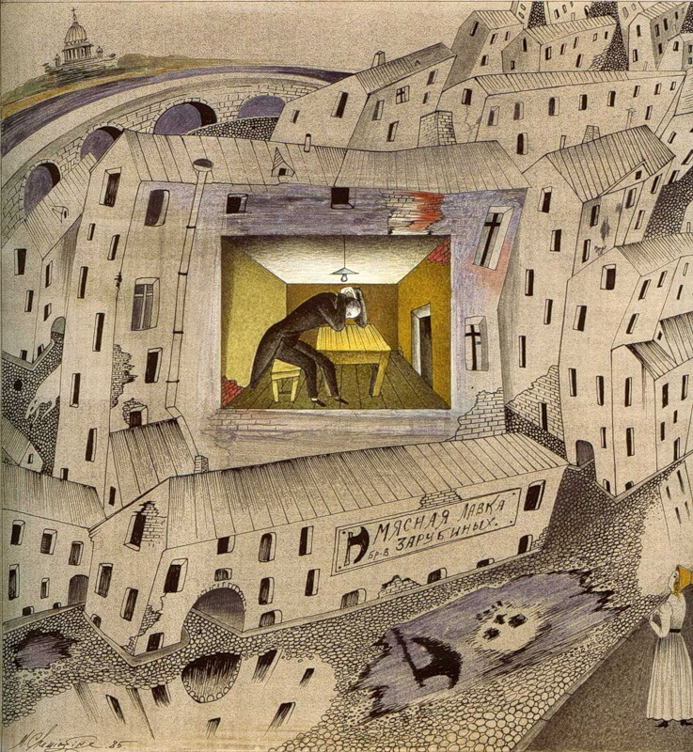
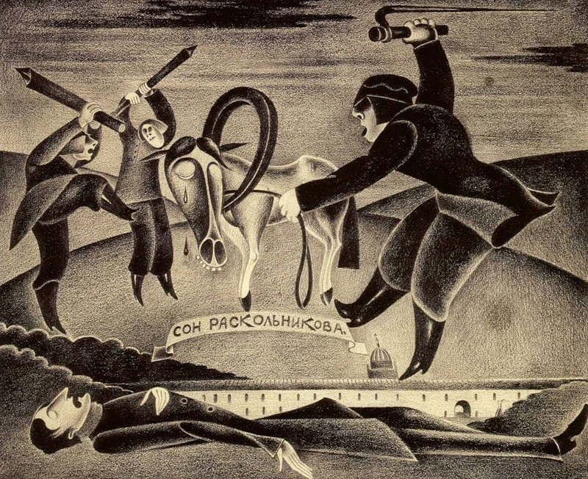
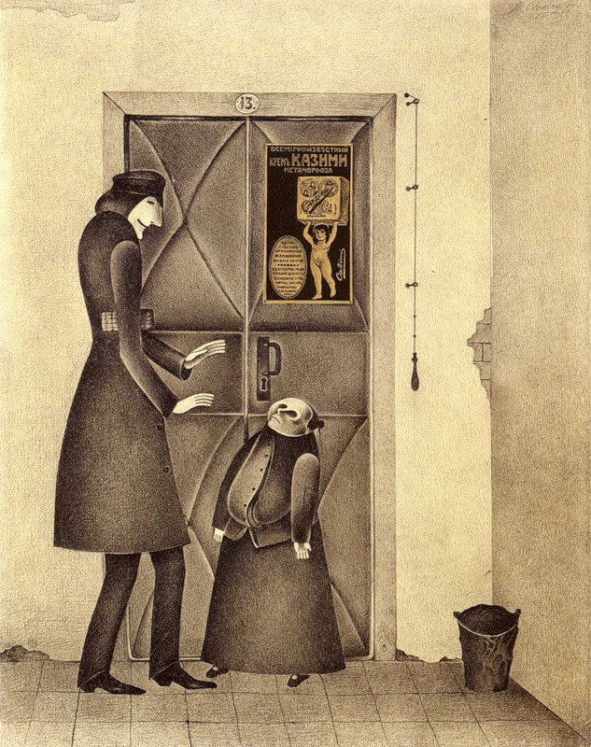
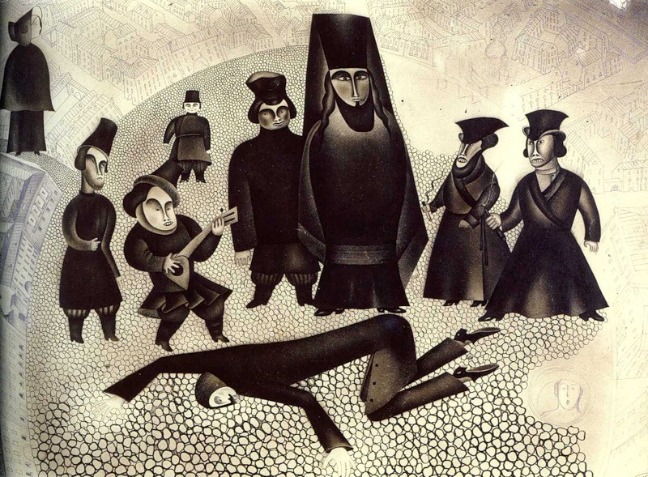
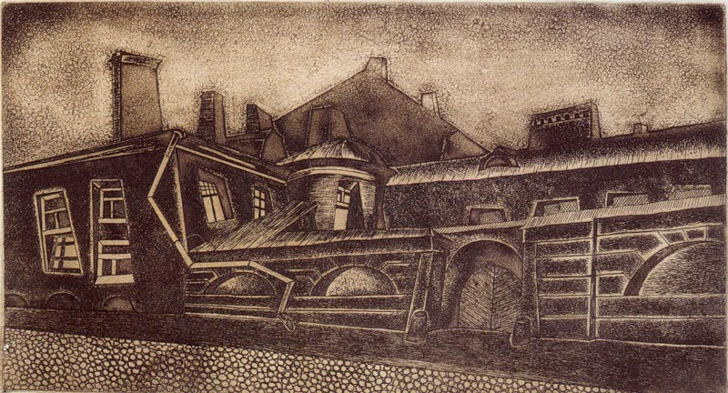
АВТОРСКОЕ ОТНОШЕНИЕ:
- «благо смешано со злом»
- мысли Раскольникова о предстоящем.
- Мучения после : «нет, те люди не так сделаны»
- «Страдание и боль всегда обязательны для широкого сознания и глубокого сердца» (всп. слова Мармеладова)
- Лизавета и тема ДЕТСКИХ СТРАДАНИЙ
- Алёна Ивановна –двойственность оценки

Slide 14
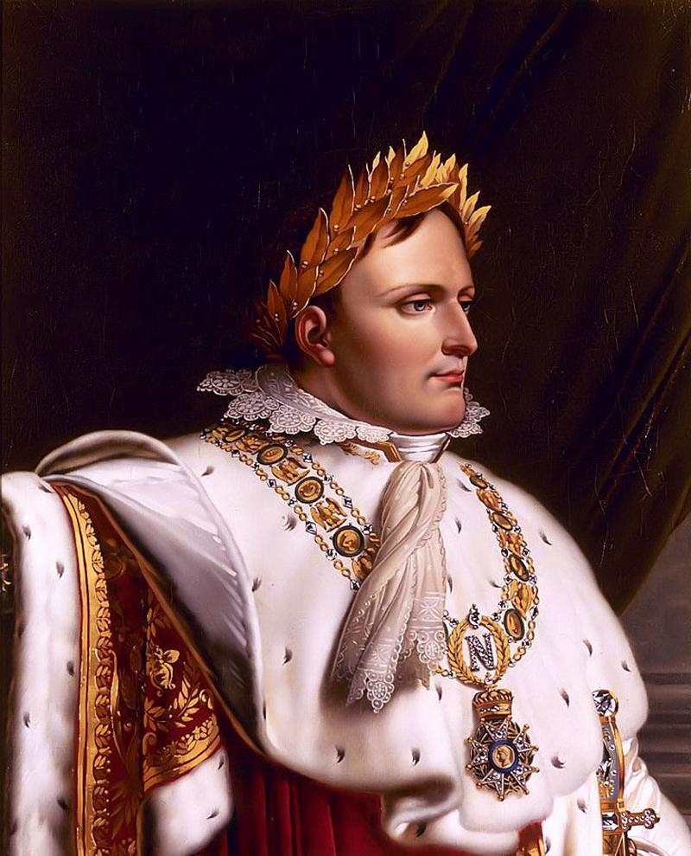
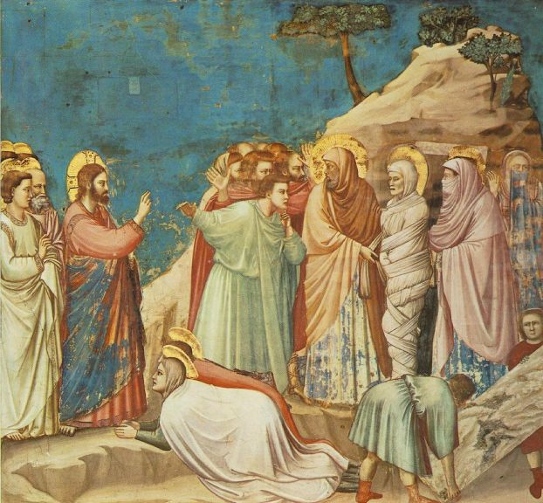
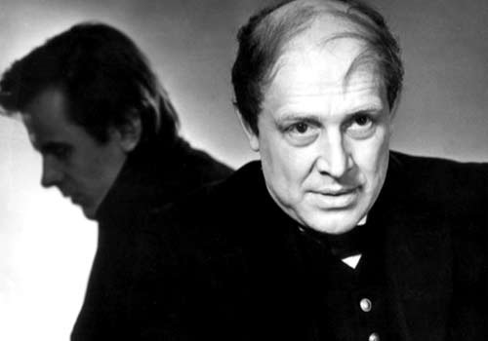
Часть 3 гл. 5 Первый разговор с Порфирием Петровичем

Slide 15
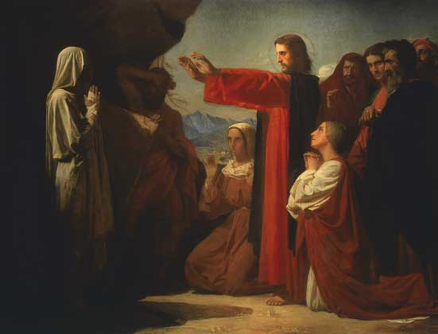
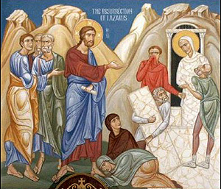
Воскрешение Лазаря
Иисус уже по дороге в Вифанию знал, что Лазарь умер, но шёл с учениками «дабы вы уверовали» (Ин.11:15). На дороге он был встречен Марфой, которая на его вопрос: «Я есмь воскресение и жизнь; верующий в Меня, если и умрет, оживет. И всякий, живущий и верующий в Меня, не умрет вовек. Веришь ли сему?» ответила: «Господи! я верую, что Ты Христос, Сын Божий, грядущий в мир»

Slide 16
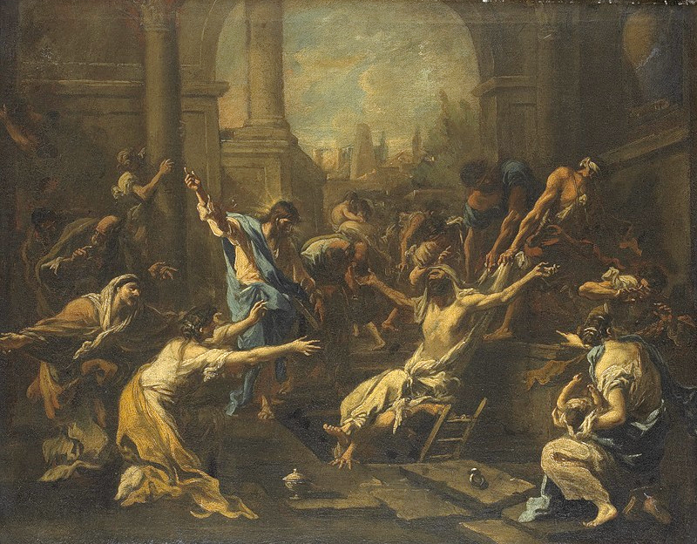
По дороге к гробнице Лазаря Иисус заплакал, и иудеи, видевшие это, говорили: «смотри, как Он любил его». Когда подошли к пещере, в которой был погребён Лазарь, и отвалили от неё камень, Иисус стал молиться: Отче! благодарю Тебя, что Ты услышал Меня. Я и знал, что Ты всегда услышишь Меня; но сказал [сие] для народа, здесь стоящего, чтобы поверили, что Ты послал Меня. Сказав это, Он воззвал громким голосом: Лазарь! иди вон.
После этих слов из пещеры вышел воскресший Лазарь, «обвитый по рукам и ногам погребальными пеленами». Иисус повелел развязать его.
Как повествует Иоанн Богослов, многие видевшие это чудо уверовали в Иисуса, но фарисеи из страха «c этого дня положили убить Его» (Ин.11:53).
После воскрешения Лазарь упоминается как один из возлежавших на вечере в Вифании на которой Мария помазала ноги Иисуса миром (Ин.12:1-3). Как повествует евангелист многие из иудеев в тот день пришли в Вифанию «не только для Иисуса, но чтобы видеть и Лазаря, которого Он воскресил из мертвых» (Ин.12:9).

